Slide 1
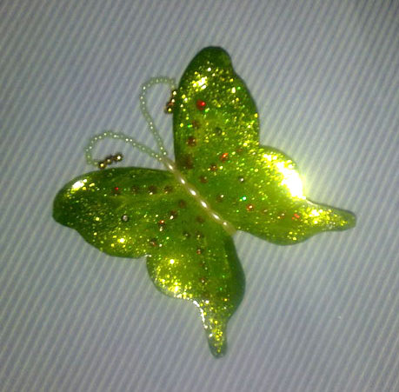
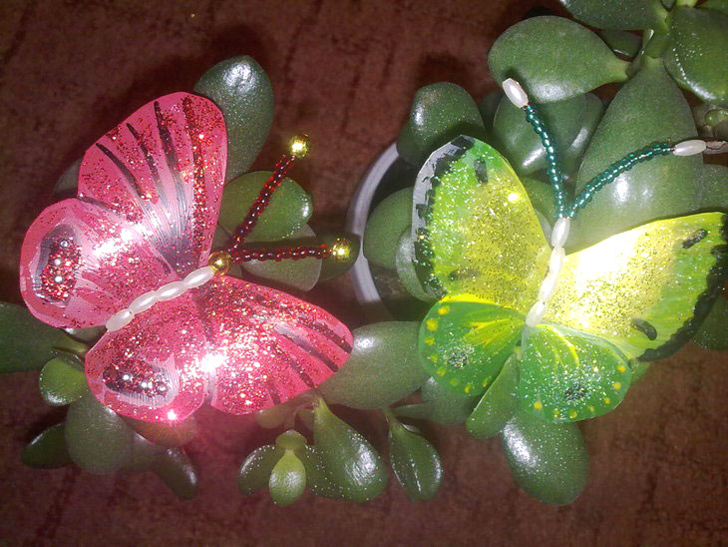
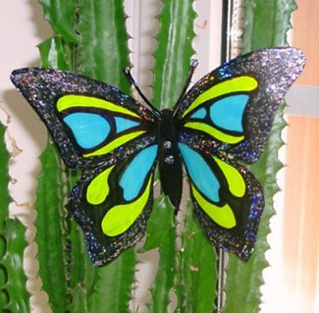
БАБОЧКИ ИЗ ПЛАСТИКОВЫХ БУТЫЛОК

Slide 2
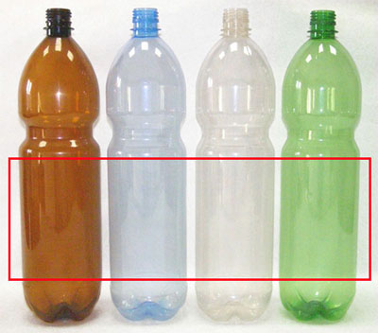
Нам понадобится центральная часть бутылки.

Slide 3
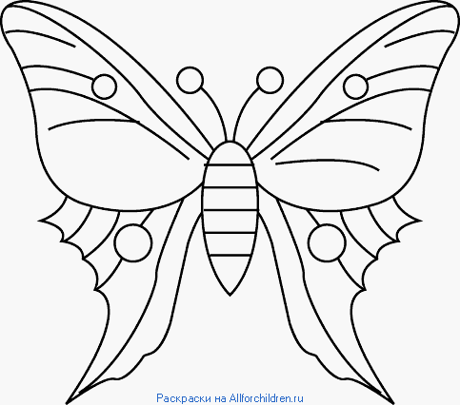
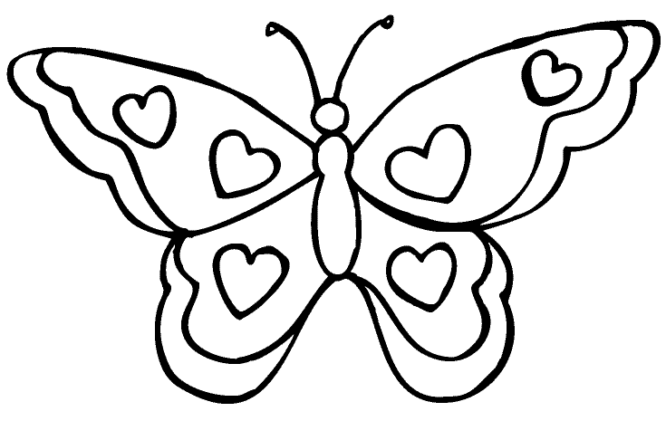
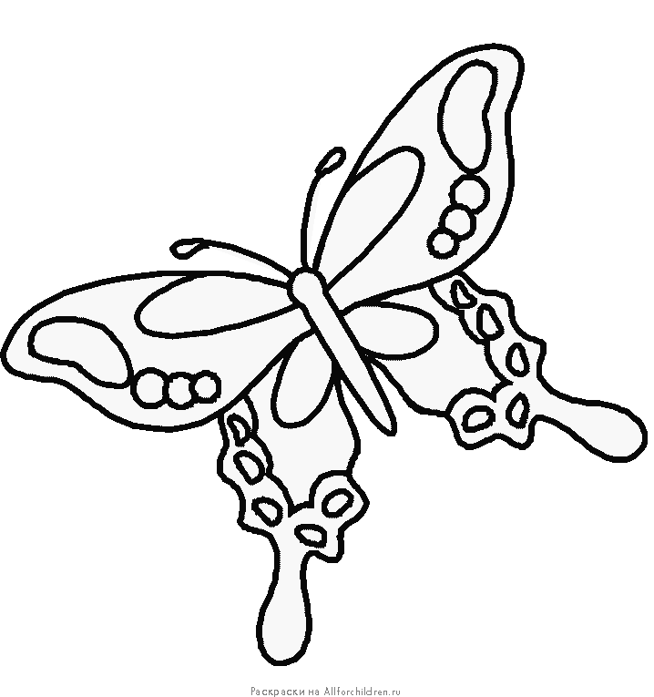
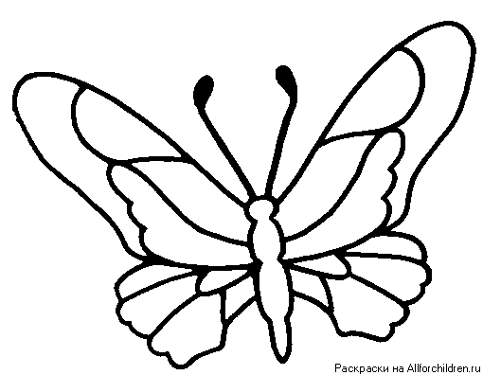
Шаблоны

Slide 4
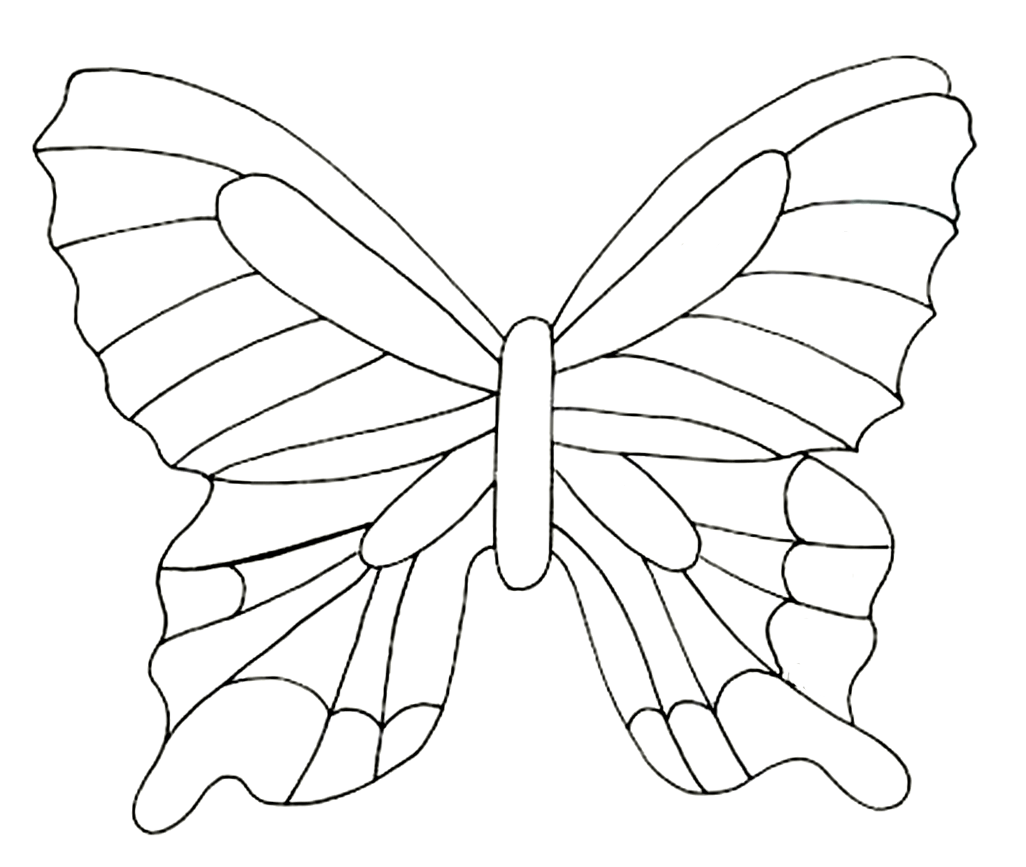
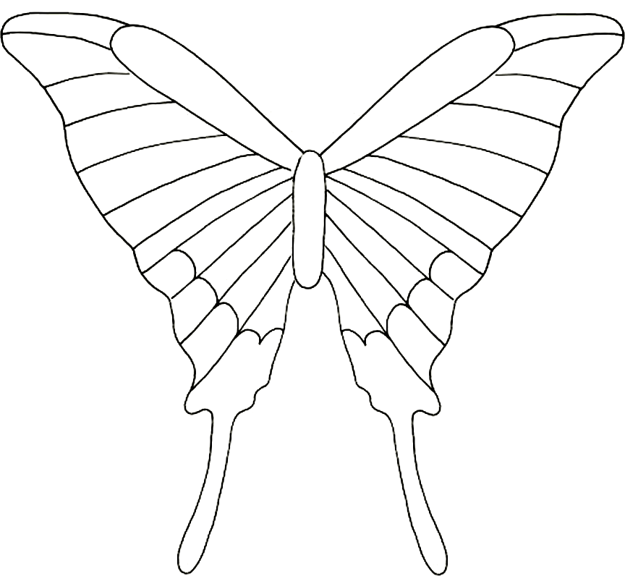
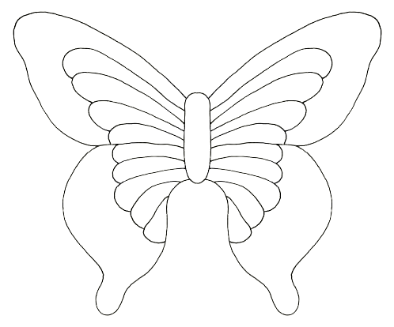
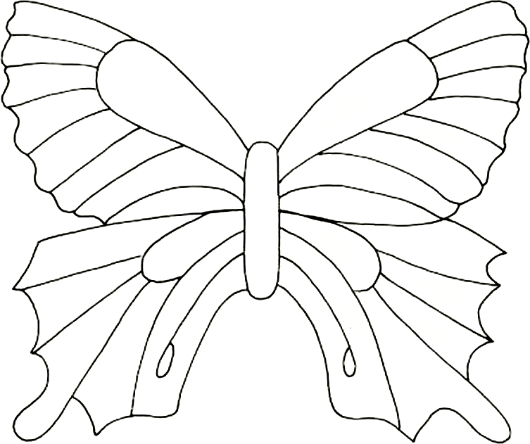

Slide 5
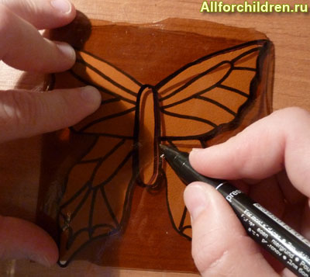
Положите рисунок под пластину и маркером сведите рисунок на неё.

Slide 6
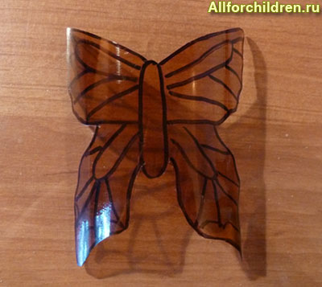
Получилась бабочка - с крылышками, загнутыми вниз.

Slide 7
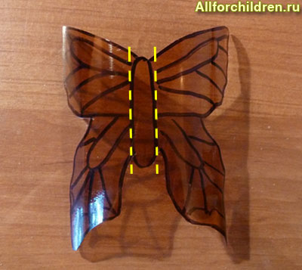
Загните крылья бабочки по линиям, показанным на фото, в противоположную сторону – вверх.

Slide 8
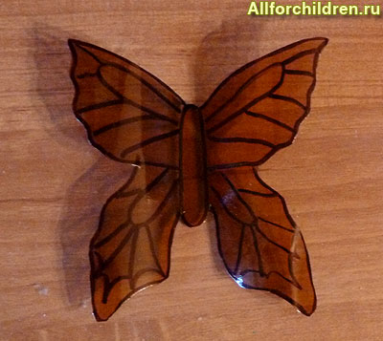
Теперь положение крыльев бабочки вполне естественное.

Slide 9
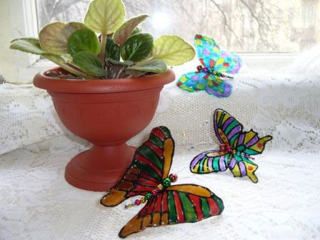
Приступаем к раскрашиванию бабочки.

Slide 10
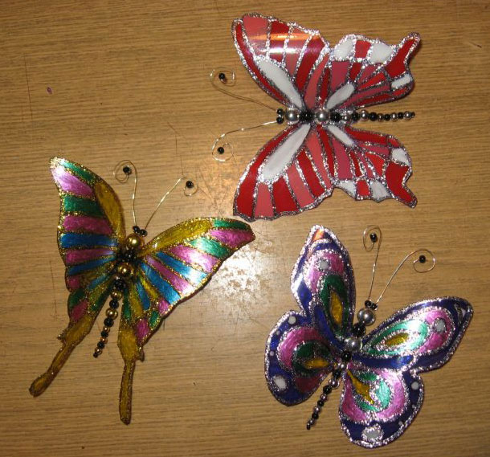

Slide 11
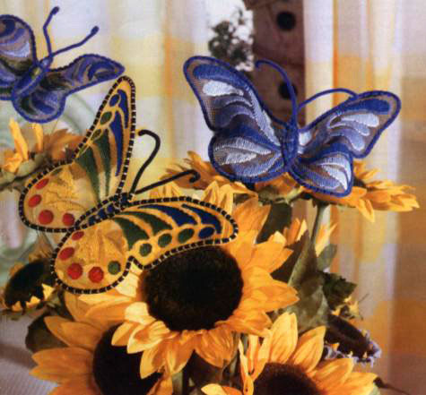
З
А
Р
А
Б
О
Т
У
!
С
П
А
С
И
Б
О

